Slide 1
2020 ICT 기술 동향
최승주
https://youtu.be/ZWx0HHy4On0

Slide 2
2020 기술 동향
디지털 뉴딜 정책 - 한국판 뉴딜 정책 *뉴딜 정책: - 일자리 창출 및 경제 구조와 관행을 개혁해, 대공황으로 침체된 경제를 살리기 위한 경제 정책 - 루스벨트 미국 대통령 추진 - 대규모 토목 공사(댐 건설) - 취임 3주년 특별 연설 (5월 10일) - 2025년까지 76조원 투입 - 4차 산업 혁명 시대에 대비

Slide 3
2020 기술 동향
디지털 뉴딜 정책 1. DNA 생태계 강화 *Data, Network, AI 2. 디지털 포용 및 안전망 구축 *디지털 격차: 저소득층, 장애인, 노령층 등은 정보통신 기술에 노출될 기회가 일반국민에 비해 부족하게 되는 현상 *디지털 포용: 디지털기술을 사회적 소통과 경제활동 등의 필수재로 인식 - 전 국민의 디지털 기회 확장에 주안점

Slide 4
2020 기술 동향
디지털 뉴딜 정책 3. 비대면 산업 육성 - 언텍트: Un + Contact - 코로나 19 - 사회적 거리두기 - 비대면 소비활동 4. 사회 간접 자본 디지털화 * 사회 간접 자본(SOC): 생산활동과 소비활동을 직간접적으로 지원해주는 자본 (전기, 통신, 상하수, 교육, 사회제도 등)

Slide 5
2020 기술 동향
디지털 뉴딜 정책 - 방향 정리: DNA + US
약어 | 의미 | 예상 사업
D | 데이터(Data) | 공공데이터 빅데이터화 등
N | 네트워크(Network) | 5G 기반 기술, 경제 확대
A | 인공지능(AI) | AI 중심 국가 추진
U | 언택트(Untact) | 비대면 ICT 일자리 활성화
S | 디지털 인프라(Digital SOC) | 스마트시티, 자율차 등

Slide 6
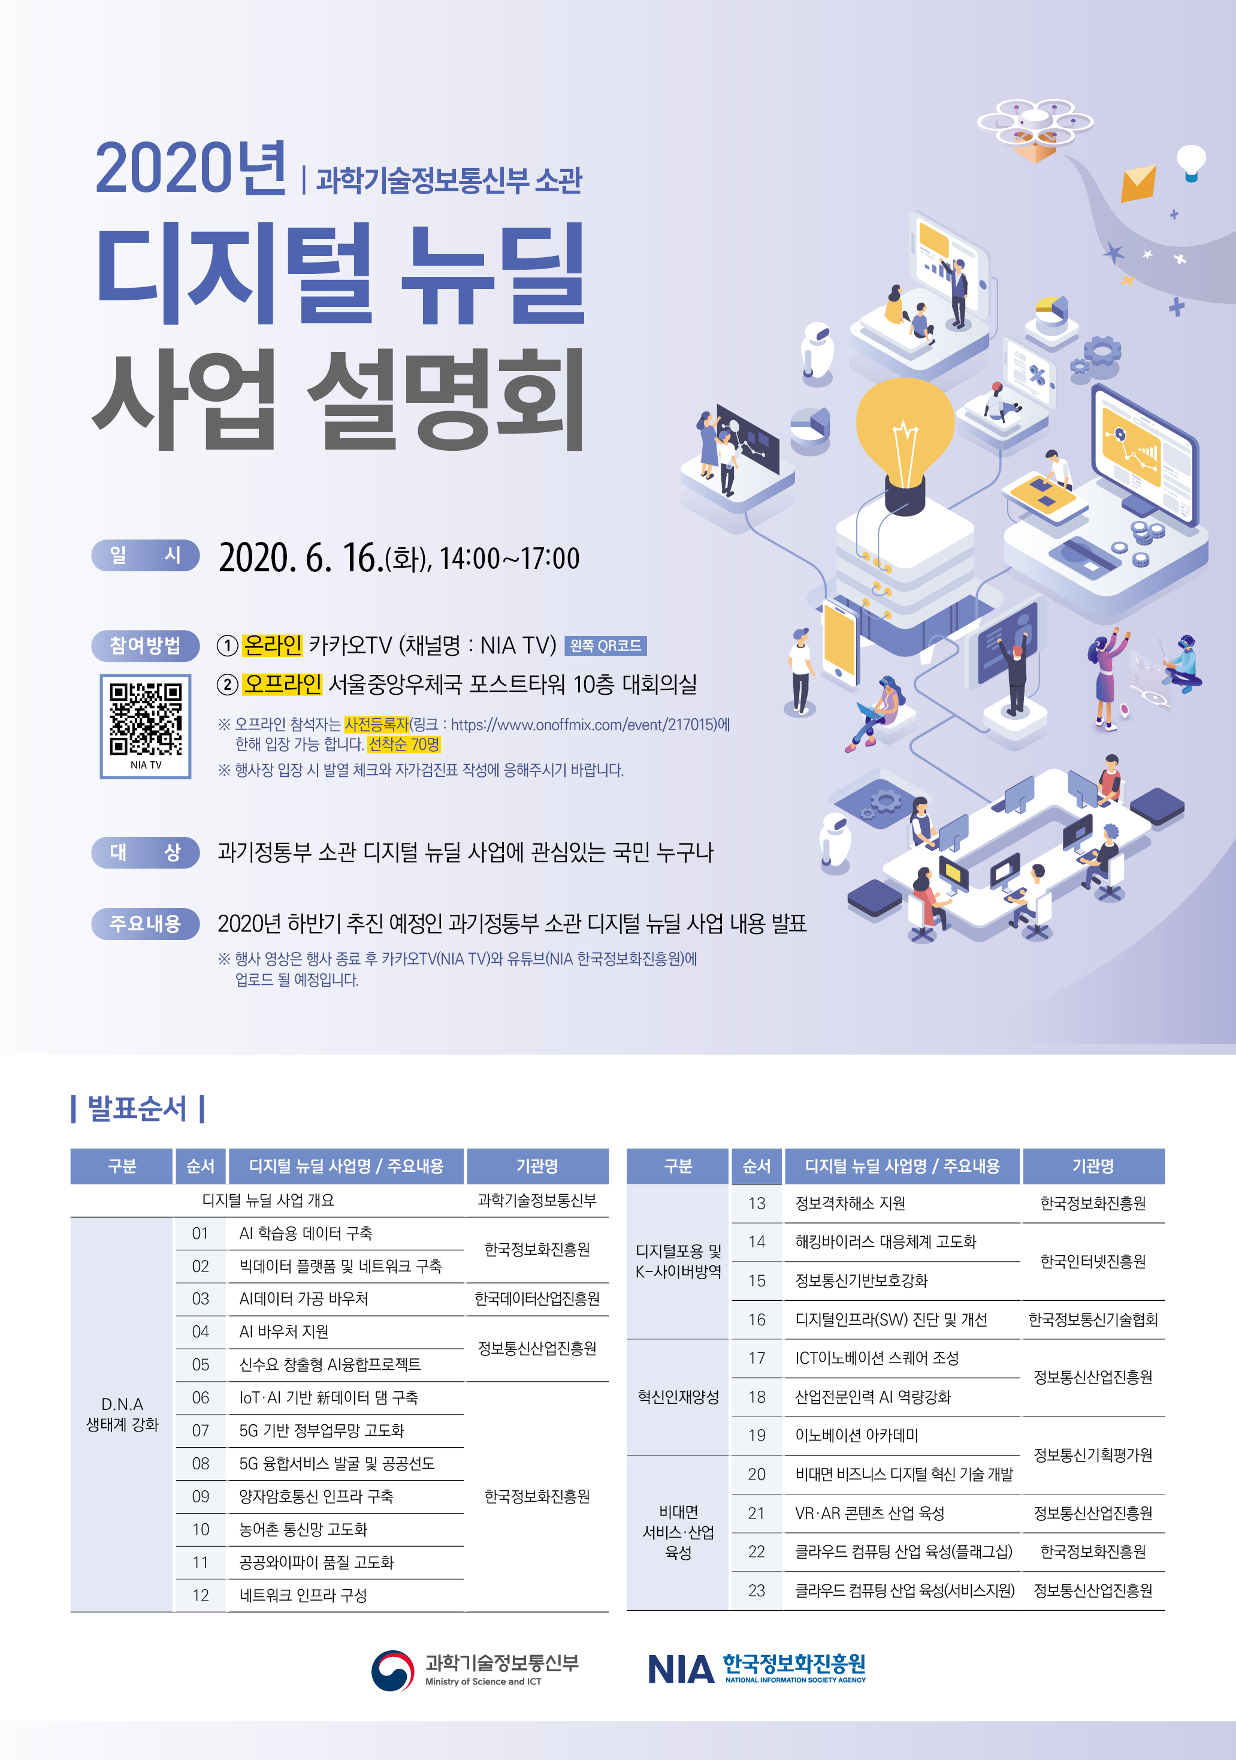
2020 기술 동향

Slide 7
2020 기술 동향
2020년 디지털 뉴딜 사업설명회 1부(한국정보화진흥원): https://www.youtube.com/watch?v=3cIIt_TyXm8&t=3591s

Slide 8
2020 기술 동향
디지털 뉴딜 정책 - AI 학습용 데이터 구축 사업 - 디지털 뉴딜 정책 예산의 35%(3천 억원 투입) - AI 학습용 빅데이터를 국가 차원에서 확보 - 필요기업에 무상으로 제공 - KDX 한국데이터거래소 선정(민간최초의 데이터 거래소) *영상 데이터 제공 *18만개의 학습 데이터 제공
- 데이터청 설립 기획 중: 국가적 데이터 정책을 통합적으로 관리하는 기관 (권한에 대한 문제)

Slide 9
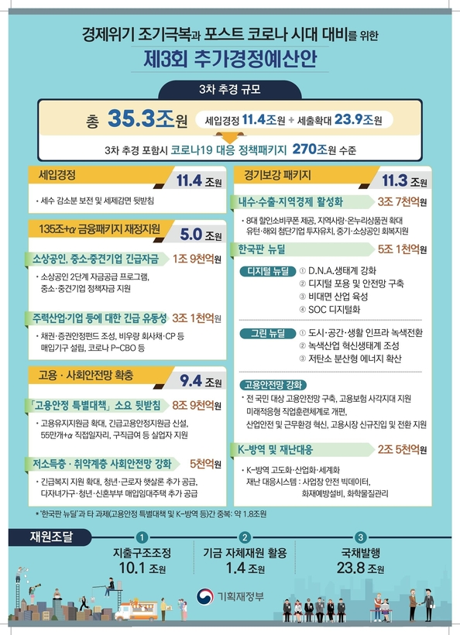
2020 기술 동향
2020년도 제3회 추가경정예산안(기획재정부): - 1.2.3차 추경 모두 합쳐 60조원
http://www.moef.go.kr/nw/nes/detailNesDtaView.do?searchKeyword1=%EC%98%88%EC%82%B0%EC%95%88&bbsId=MOSFBBS_000000000028&menuNo=4010100&searchBbsId1=MOSFBBS_000000000028&listType=1&searchSort=1&pageIndex=1&searchKeyword=%EC%98%88%EC%82%B0%EC%95%88&searchCondition=0&searchUseYn=0&searchNttId1=MOSF_000000000039983&searchMenu=4010100&searchNttId=MOSF_000000000039983

Slide 10
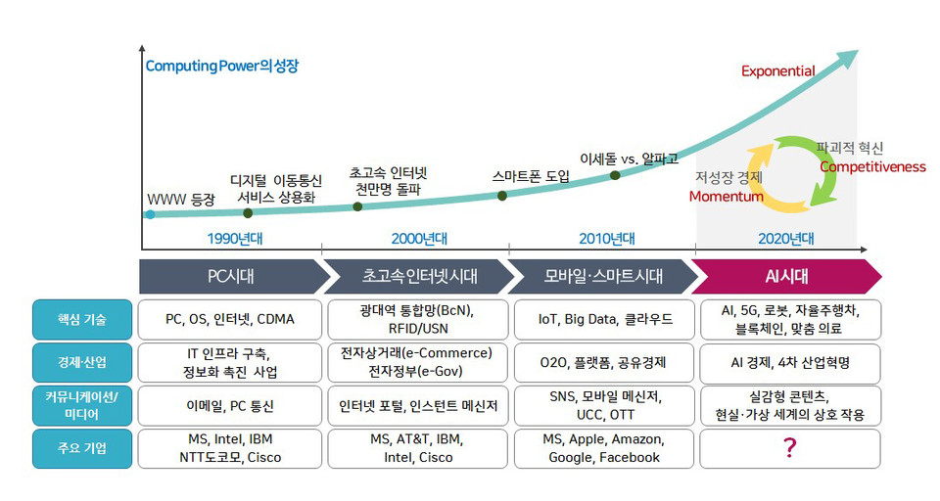
2020 기술 동향

Slide 11
블록체인 융합 기술 및 미들웨어
블록체인 - 4차 산업혁명 핵심 기술 중 하나로 꼽힘 - 분산원장 기술을 기반 - 데이터의 신뢰성과 안전성 보장(인공지능, 딥러닝) - 거래의 투명성 보장 * 도입을 위해서 기업의 모든 것이 새롭게 진행되어야 함

Slide 12
블록체인 융합 기술 및 미들웨어
블록체인 - 탈중앙화 - 시간별로 정렬되는 블록 - 분산 원장 구조 - 자동 동기화 - 합의 - 스마트 계약

Slide 13
블록체인 융합 기술 및 미들웨어
블록체인 유형별 특징
요소 | 퍼블릭 | 프라이빗 | 컨소시엄
관리주체 | 모든 거래 참여 | 한 중앙기관이 모든 권한 보유 | 컨소시엄에 소속된 참여자
거버넌스 | 한번 정한 규칙 변경이 어려움 | 중앙기관의 의사결정에 따라 법칙 변경 가능 | 컨소시험 참여자들의 합의에 따라 법칙 변경 가능
확장성 | 낮음 | 높음 | 높음
거래속도 | 상대적으로 느림 | 빠름 | 빠름
데이터 접근 | 누구나 접근 가능 | 허가받은 사용자만 | 허가받은 사용자만
식별성 | 익명성 | 식별 가능 | 식별 가능
거래 증명 | PoW, PoS | 중앙기관에 의해 증명 | 사전 합의된 규칙에 따름 인증된 거래 증명자 존재
암호화폐 | 거래증명의 매개체로 필요 | 불필요 | 불필요
장점 | 안전성, 신뢰성, 투명성 | 높은 효율성과 확장성 보장 | 높은 효율성 확장성 보장
단점 | 거래속도느림 확장성 낮음 | 보안성이 낮음 | 개입이 필요할 수 있음 투명성과 보안성이 낮음
활용사례 | 비트코인, 이더리움 | 나스닥, 링크 | Tendermint, CASPER

Slide 14
블록체인 융합 기술 및 미들웨어
블록체인 활용 - 금융 산업 분야 * 블록체인을 통한 비용 절감, 효율성 제고 * 프라이빗, 컨소시엄 블록체인을 활용 * 해외: 글로벌 중앙은행들이 자체 암호화폐를 개발, 블록체인을 금융 프로세스에 도입 * 국내: 블록체인을 직접 활용한 비즈니스보다는 해외송금, 인증과 같은 서비스에 활용 - 기업 투자 분야 * 크라우드 펀딩으로 기업에 투자할 수 있은 ICO와 같이 신규자금 확보 수단에 활용

Slide 15
블록체인 융합 기술 및 미들웨어
블록체인 활용 - 물류/유통 산업 * 여러 회사가 관여하는 여러 단계의 복잡한 계약의 서류 기록을 간소화 * 위변조 가능성을 차단하는데 블록체인 적극 활용 * 블록체인과 사물인터넷 기술을 융합하여 유통 과정을 투명하게 모니터링 가능 * 책임 소재를 명확히 밝힐 수 있음 - 의료 분야 * 환자의 개인건강기록 관리에 블록체인 적용 → 환자가 직접 본인의 의료정보를 관리 * 스마트 컨트랙트와 개인키를 이용해 정해진 시간 동안만 정보를 열람할 수 있도록 설정

Slide 16
블록체인 융합 기술 및 미들웨어
블록체인 활용(스마트 시티)
디지털 트윈(Digital Twin) * 컴퓨터에 현실 속 사물의 쌍둥이를 만들고, 현실에서 발생할 수 있는 상황을 컴퓨터로 시뮬레이션하여 결과를 미리 예측하는 기술 * 스마트시티의 계획운영관리 모델로 주목
가상세계와 현실세계를 통합(CPS: Cyber Physical System)의 핵심은 공간정보(Spatial Information)

Slide 17
블록체인 융합 기술 및 미들웨어
블록체인 활용(스마트 시티)
가상세계와 현실세계를 통합(CPS: Cyber Physical System)의 핵심은 공간정보(Spatial Information)
현재는 GPS 정보를 활용
위치기반의 개인정보는 관련 법률에 의해 활용이 제한되거나 일부 공개되는 정보는 보안에 취약함 - 이를 해결하기 위한 블록체인의 도입이 제시

Slide 18
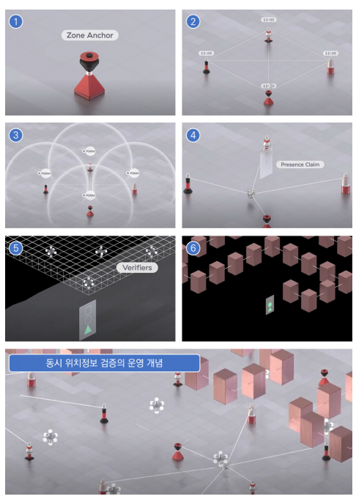
블록체인 융합 기술 및 미들웨어
블록체인 활용(스마트 시티)
FOAM(the Future of Proof Location)
FOAM – How Proof of location works: https://www.youtube.com/watch?time_continue=2&v=EJeMVh4tm1w

Slide 19
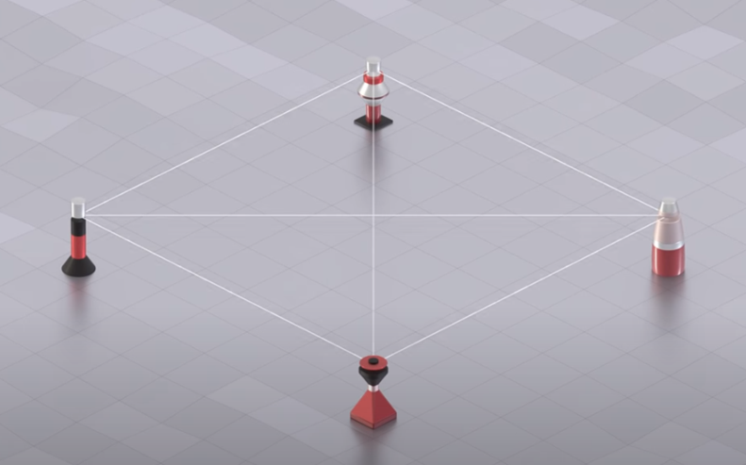
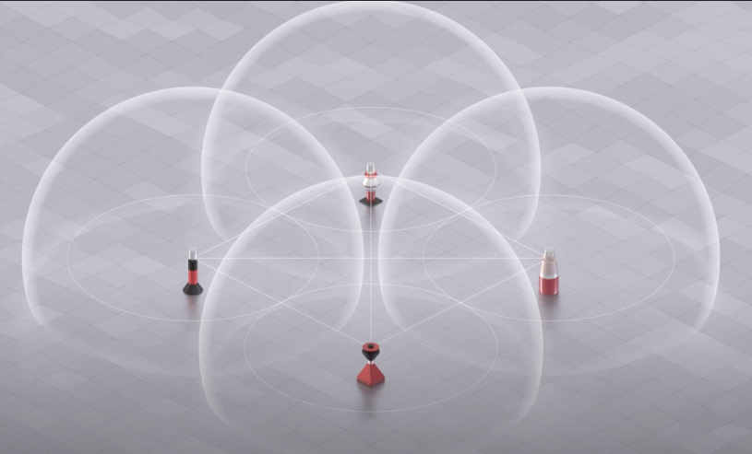
블록체인 융합 기술 및 미들웨어
FOAM(the Future of Proof Location) 1. Zone Anchor 역할을 등록 1.1 다른 Zone Anchor 3개를 검색 1.2 Anchor 간의 시간대 설정해 동기화 1.3 Zone 형성
1.1 Zone Anchor synchronizing
1.3 Zone establishing
FOAM – How Proof of location works: https://www.youtube.com/watch?time_continue=2&v=EJeMVh4tm1w

Slide 20
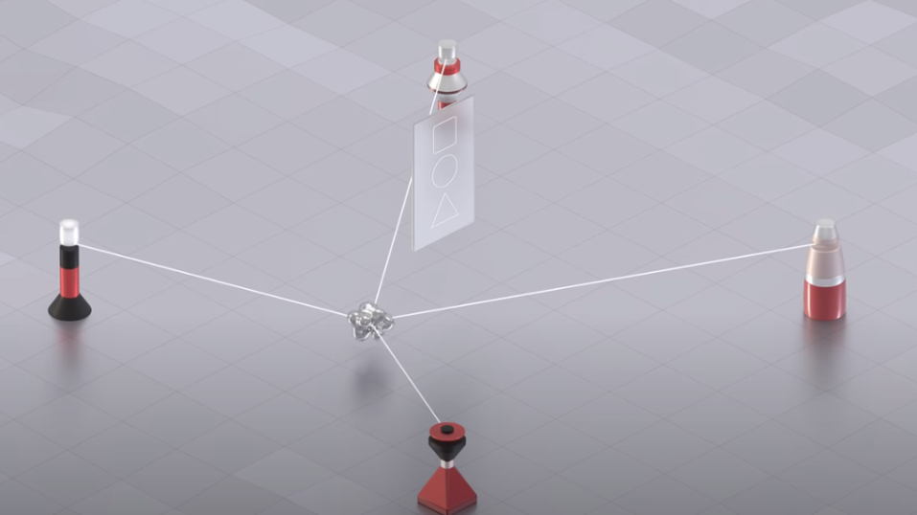
블록체인 융합 기술 및 미들웨어
FOAM(the Future of Proof Location) 1. Zone Anchor 역할을 등록 2. LBS(Location based service)를 사용하려는 사용자의 위치 확인 요청 3. Zone의 Anchor가 해당 사용자의 위치를 계산(사용자와 Anchor 간의 신호를 주고 받는 시간 계산)
3. Verifying the location of the request based on time
FOAM – How Proof of location works: https://www.youtube.com/watch?time_continue=2&v=EJeMVh4tm1w

Slide 21
블록체인 융합 기술 및 미들웨어
FOAM(the Future of Proof Location) 1. Zone Anchor 역할을 등록 2. LBS(Location based service)를 사용하려는 사용자의 위치 확인 요청 3. Zone의 Anchor가 해당 사용자의 위치를 계산(사용자와 Anchor 간의 신호를 주고 받는 시간 계산) 4. 검증 노드에 해당 요청을 보내어 다른 Zone의 검증자들과 함께 데이터 검증 5. 이더리움 블록체인에 기록 6. 위치 검증이 완료되면 사용자의 위치 검증 완료 7. Dapp 이용
FOAM – How Proof of location works: https://www.youtube.com/watch?time_continue=2&v=EJeMVh4tm1w

Slide 22
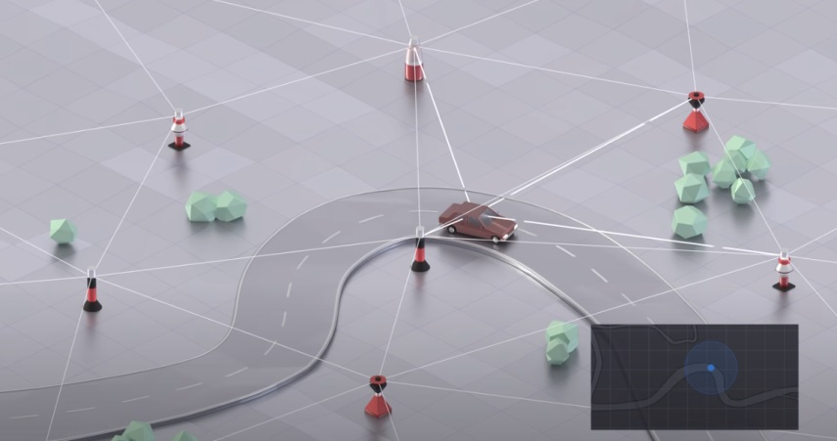
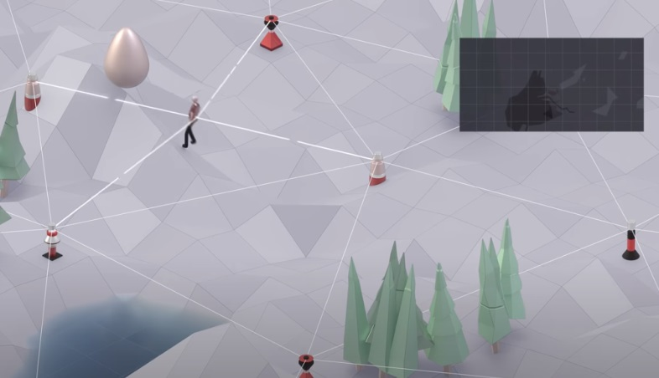
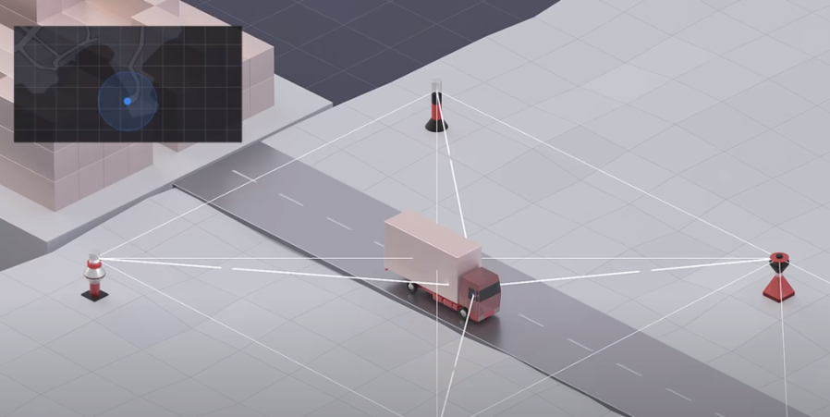
블록체인 융합 기술 및 미들웨어
FOAM(the Future of Proof Location) - 자율자동차 - 위치기반 서비스 - 유통 과정
FOAM – How Proof of location works: https://www.youtube.com/watch?time_continue=2&v=EJeMVh4tm1w

Slide 23
블록체인 융합 기술 및 미들웨어
블록체인 활용(스마트 시티)
스마트시티 인프라 관리
서비스층 (도시문제 해결을 위한 서비스)
데이터층 (각종 도시정보가 수집)
인프라층 (통신망 등 기반시설)
스마트 시티 계층 모델

Slide 24
블록체인 융합 기술 및 미들웨어
블록체인 활용(스마트 시티)
스마트시티 인프라 관리 * 3계층간에 상호 연계되어 영향을 줌 * 인프라, 데이터에 대한 보안과 관리체계가 중요 * 인프라층에 블록체인 도입한 사례는 아직 없음 - 토지, 시설물에 대한 관리에 도입한 사례는 많음 - 스웨덴 부동산 거래 정보 관리 - 우크라이나 등에서 공공장부시스템 구축 추진 중 * 인프라 관리의 보안 문제를 위해 도입이 될 것으로 전망
서비스층 (도시문제 해결을 위한 서비스)
데이터층 (각종 도시정보가 수집)
인프라층 (통신망 등 기반시설)
스마트 시티 계층 모델

Slide 25
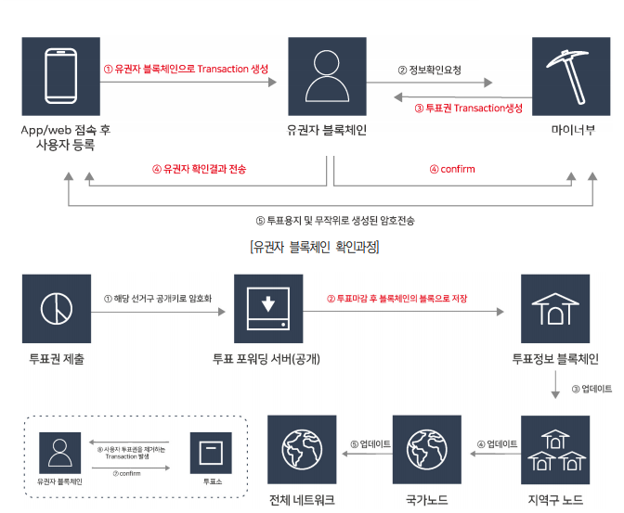
블록체인 융합 기술 및 미들웨어
블록체인 활용(스마트 시티)
스마트시티 사례 1. 에스토니아 블록체인을 이용한 범국가적 스마트 시티 전략 * 전자시민권 제도 * 의료 서비스에 블록체인 도입 - 환자가 의료 영상 데이터를 실시간으로 모니터링 가능 - 보험 청구 및 심사 과정의 효율성 증가(자동화 시스템) * 블록체인 기반 투표 방식
블록체인기반 투표 과정

Slide 26
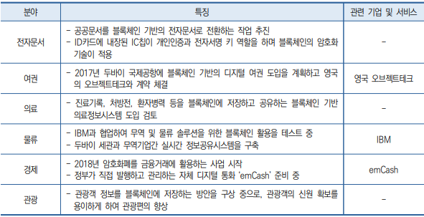
블록체인 융합 기술 및 미들웨어
블록체인 활용(스마트 시티)
스마트시티 사례 2. 두바이 스마트시티의 블록체인 행정 서비스 * 블록체인을 도시전반에 도입하여 도시행정 분야의 혁신 주도 * 에스토니아는 최초, 두바이는 가장 완벽한 블록체인 기반의 스마트 정부를 구축

Slide 27
블록체인 융합 기술 및 미들웨어
블록체인 활용(스마트 시티)
스마트시티 사례 3. 중국의 블록체인 스마트시티 정책 * 블록체인 특허 보유 세계 1위 국가 * 블록체인 기반의 도시건설 목표 *도시 내 모든 시설이 자동화 및 금융거래, 출생, 사망증명서 발급, 투표 등 모든 분야에 블록체인 기술 적용 * 클라우드 기반의 도시운영체계, 시티브레인과 블록체인을 연계하여 데이터 관리

Slide 28
블록체인 융합 기술 및 미들웨어
블록체인 미들웨어의 필요성 및 서비스 요건 * 미들웨어: 통신, 네트워크, DBMS 등 물리적인 영역의 제어를 쉽게 할 수 있도록 미리 만들어 놓은 기능 컴포넌트
특징 - 블록체인 기능을 적은 노력으로 쉽게 활용 - 활용을 위한 직관적인 API - 사용한 만큼의 비용 지불 - 설치 없이 필요한 기능을 RPC(Remote Procedure Call)로 호출하여 사용 - 보편적인 개발 환경 제공(Java, C++ 등) ➔ 블록체인 클라우드 서비스 제공

Slide 29
블록체인 융합 기술 및 미들웨어
블록체인 미들웨어의 필요성 및 서비스 요건 ➔ 블록체인 클라우드 서비스 제공 * 마이크로소프트 Bletchley * Amazon 블록체인 솔루션 제공
블록체인 융합 가속화를 위해 블록체인 미들웨어 적용 연구 지속

Slide 30
5G
5G 기술
5세대 이동 통신
2018년부터 채용되는 무선 네트워크 기술
구분
- 저속 광역망 6GHz 이하 주파수 대역 - 초고속 근거리망에 사용되는 mmWave(28GHz)

Slide 31
5G
5G 기술
- 저속 광역망 6GHz 이하 주파수 대역 - 초고속 근거리망에 사용되는 mmWave(28GHz), 극고주파 - 주파수: 1초당 동일한 상태가 반복되는 횟수 *주파수 경매를 통해 사용권리를 부여 * 전파: 전자기파의 일종, 빠른 속도로 통신이 가능 * 파장: 주파수와 반비례

Slide 32
5G
5G 기술
기존 LTE: 900 MHz ~ 2.1 GHz *일정 지역을 커버
5G 주파수 대역: 3.5 GHz(280 MHz), 28 GHz(2.4 GHz) *고주파와 초고주파 대역을 사용할 계획
LTE
5G

Slide 33
5G
5G 기술
- 5G 주파수 대역: 3.5 GHz(280 MHz), 28 GHz(2.4 GHz) *고주파와 초고주파 대역을 사용할 계획 - 초고주파 특성: 도달거리가 짧음, 장애물 투과율도 낮음 *손으로 휴대폰을 감싸거나 기지국과 휴대폰 사이에 자동차가 지나가면 신호가 끊김 *비가 와도 신호가 약해짐

Slide 34
5G
5G 기술
초고주파 특성: 도달거리가 짧음, 장애물 투과율도 낮음
기지국을 촘촘히 깐 특정 실내 공간 위주의 28GHz 주파수를 사용할 가능성
자율자동차: 통신 끊김을 우려해 컴퓨터와 센서를 차체에 직접 탑재하는 추세
5G 의존도는 기대만큼 크지 않을 것으로 보이고 있음
고정된 IoT 기기와 연결하는 것은 유선 인터넷보다 비싸고 차이가 없음
안착까지 약 10년
만약 28GHz가 일상생활에 활용되지 못하면 이동통신사의 광고는 표시광고법 위반 소지 있음

Slide 35
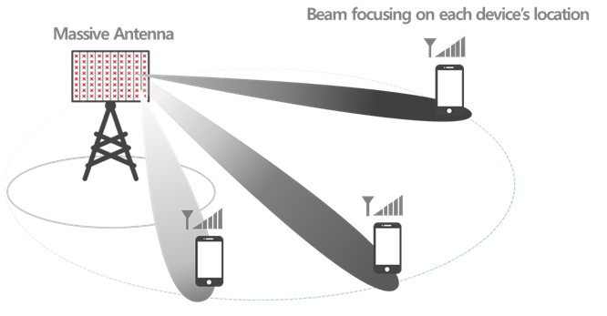
5G
5G 기술
빔 포밍 기술: 단말의 위치나 상황에 따라 전파 방사 패턴을 조절해 통신환경을 개선 *스마트폰 등의 단말기에 빔 형태로 방사

Slide 36
5G
5G 기술
안테나 설치 *고주파를 사용하기 때문에 안테나 크기가 기존 안테나보다 작음 *여러 개의 안테나를 활용하여 빔 포밍 최적화

Slide 37
감사합니다

